Slide 1
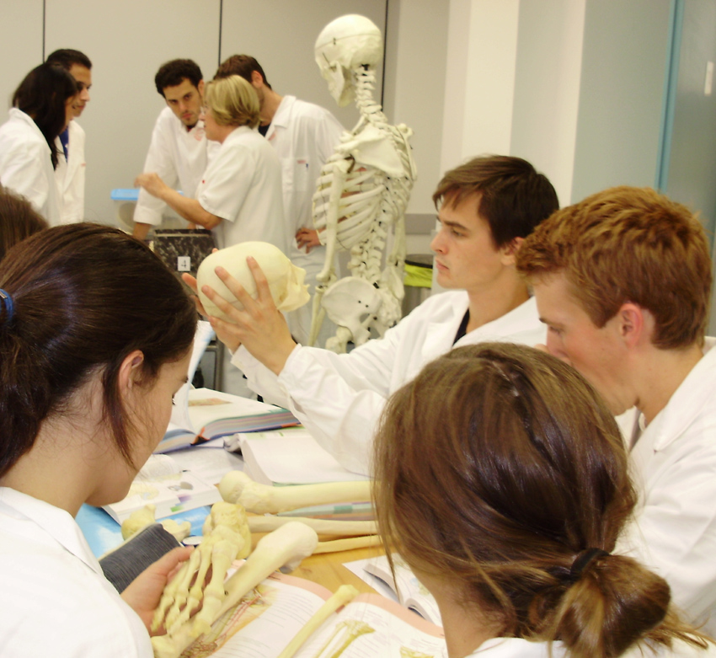
Anatómia Dr. Altdorfer Károly egyetemi docens
Dr. Altdorfer Károly
egyetemi docens
"Mortui Vivos Docent"

Slide 2
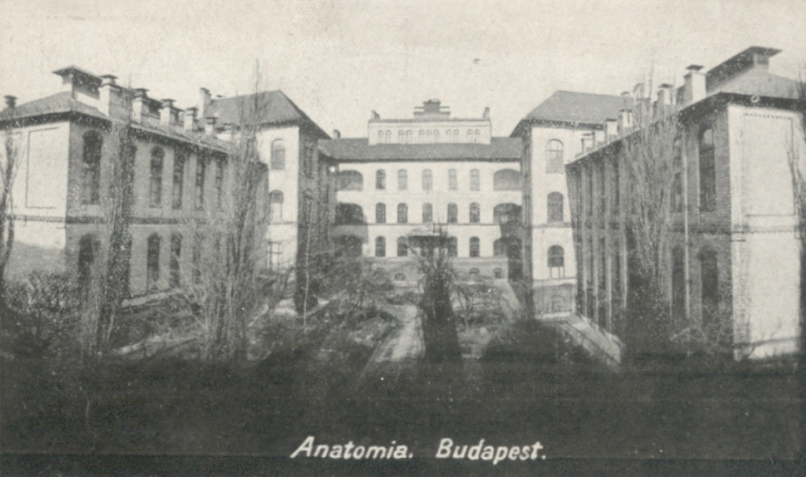
Anatómiai, Szövet- és Fejlődéstani Intézet
Anatómia: 1769
épület: 1898
Semmelweis Egyetem
http://semmelweis.hu

Slide 3
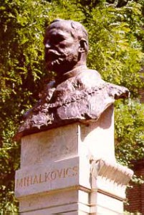
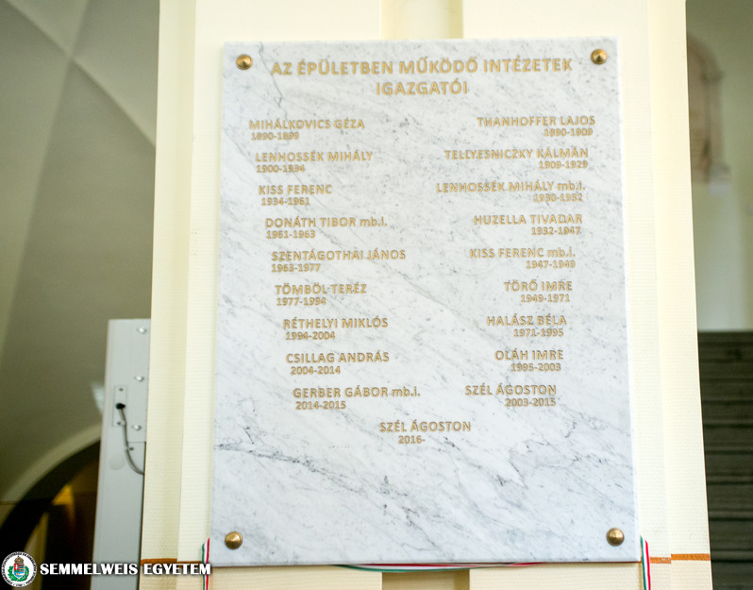
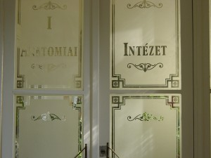
Prof. Mihalkovics Géza
Semmelweis Egyetem
http://semmelweis.hu
Semmelweis Universität
http://semmelweis.hu

Slide 4
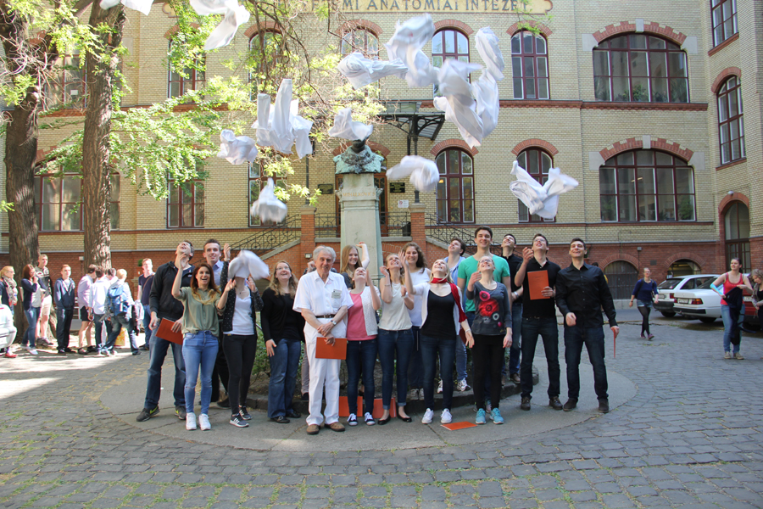
Semmelweis Universität
http://semmelweis.hu
Semmelweis Egyetem
http://semmelweis.hu
+sehr intensive individuelle Vorbereitung!

Slide 5
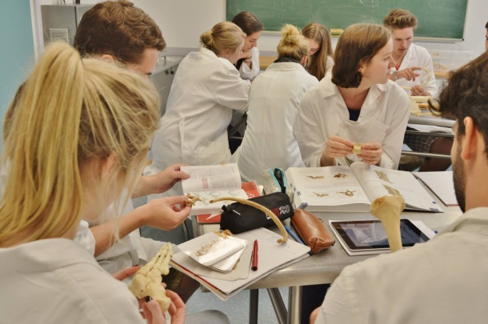
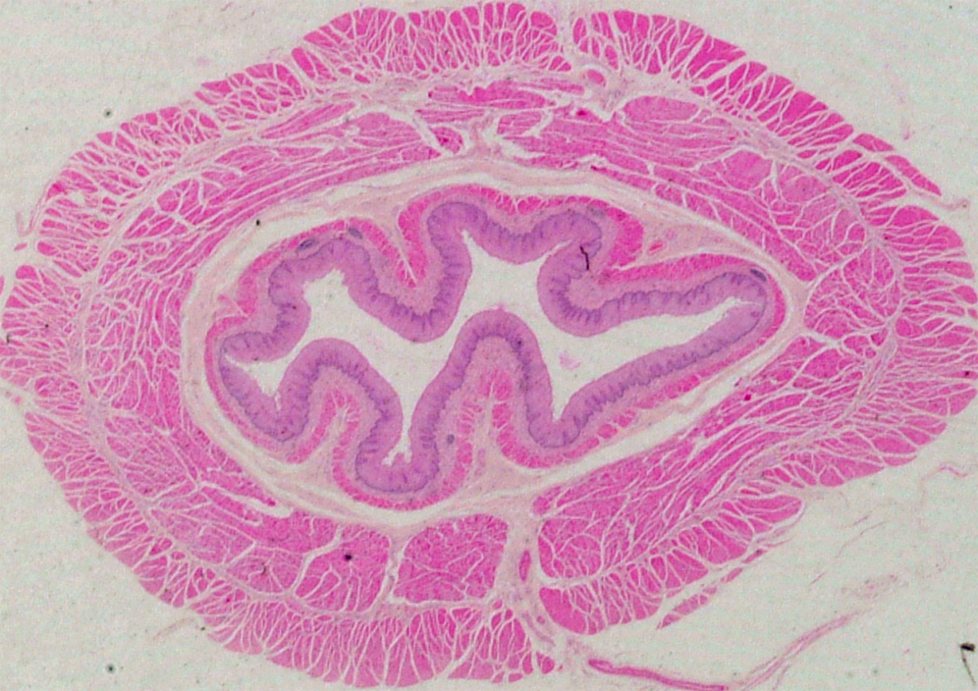
Anatómia
 | tárgy | tárgy
1. Szemeszter | Makro1
2. Szemeszter | Makro2 | Mikro1
3. Szemeszter |  | Mikro2
4. Szemeszter
Makroszkópos
anatómia
Mikroskópos anatómia (szövettan) + fejlődéstan + …
Terminológia
Semmelweis Egyetem
http://semmelweis.hu

Slide 6
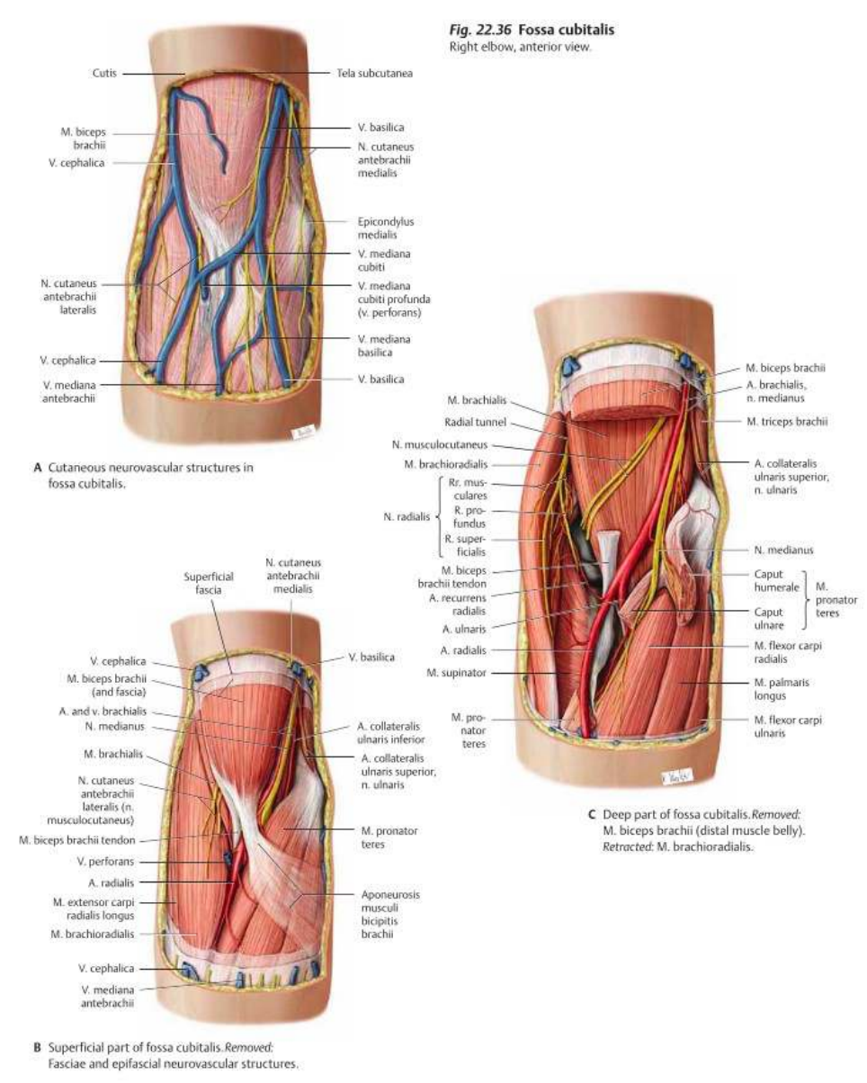
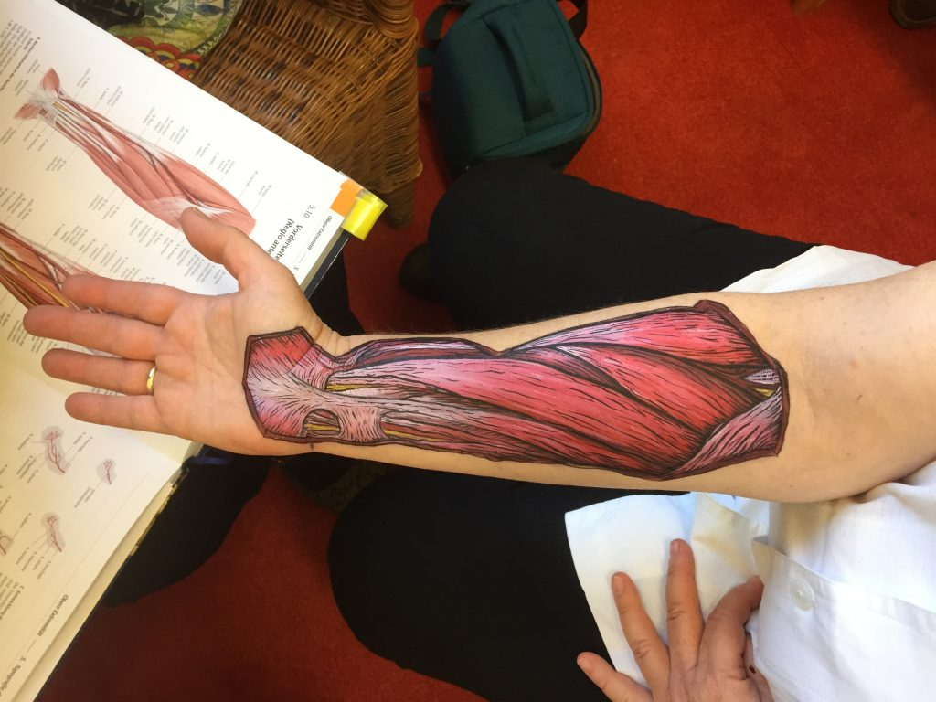
Semmelweis Egyetem
http://semmelweis.hu

Slide 7
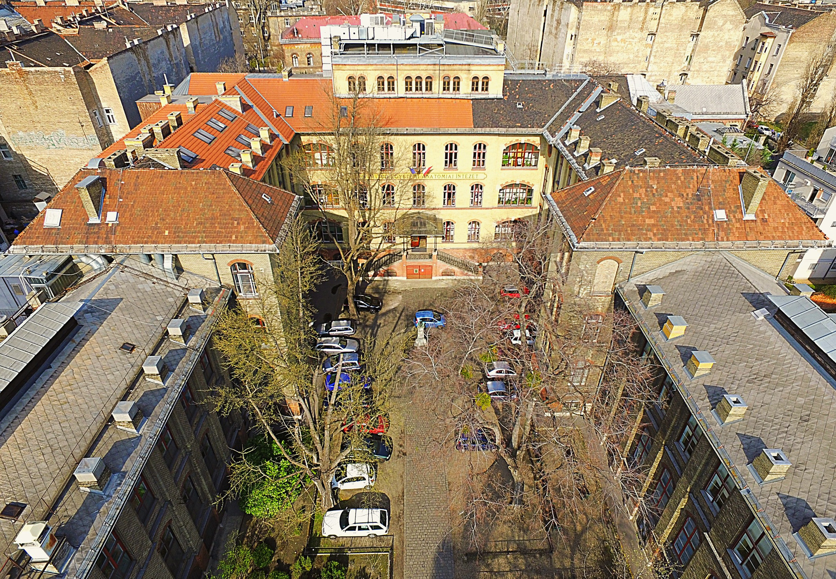
Tetőtéri boncterem
Tanterem
Szövettan
Múzeum
Bonctermek
Semmelweis Egyetem
http://semmelweis.hu
Museum

Slide 8
Semmelweis Egyetem
http://semmelweis.hu

Slide 9
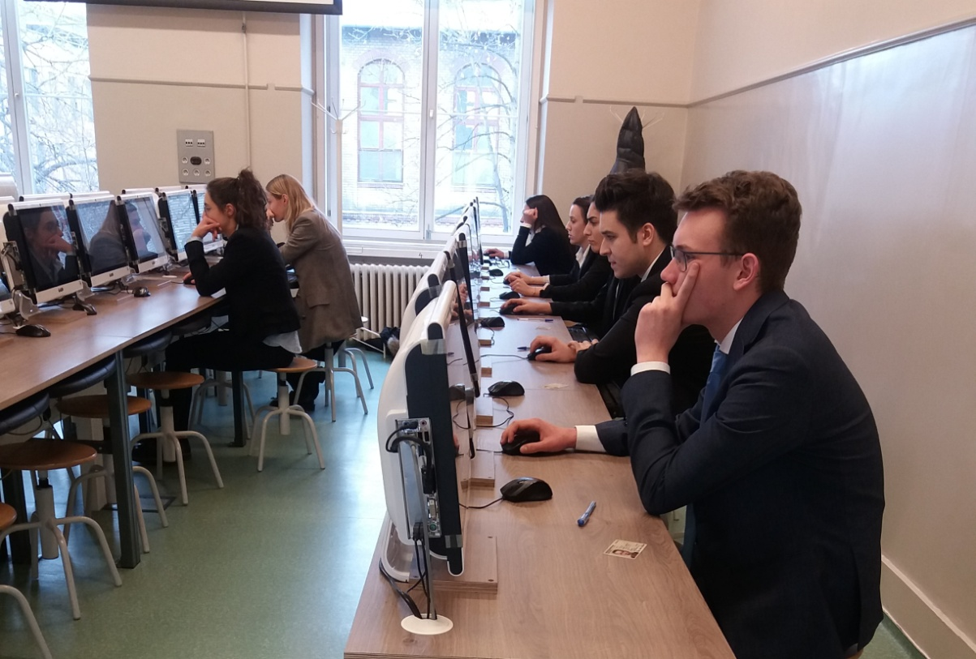
2 demonstráció
Félév végén: kollokvium
Semmelweis Egyetem
http://semmelweis.hu

Slide 10
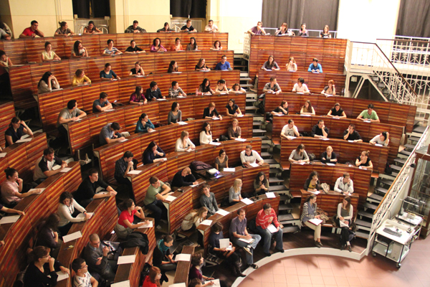
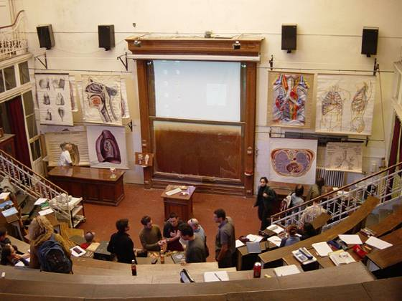
Lenhossék
tanterem
Semmelweis Egyetem
http://semmelweis.hu

Slide 11
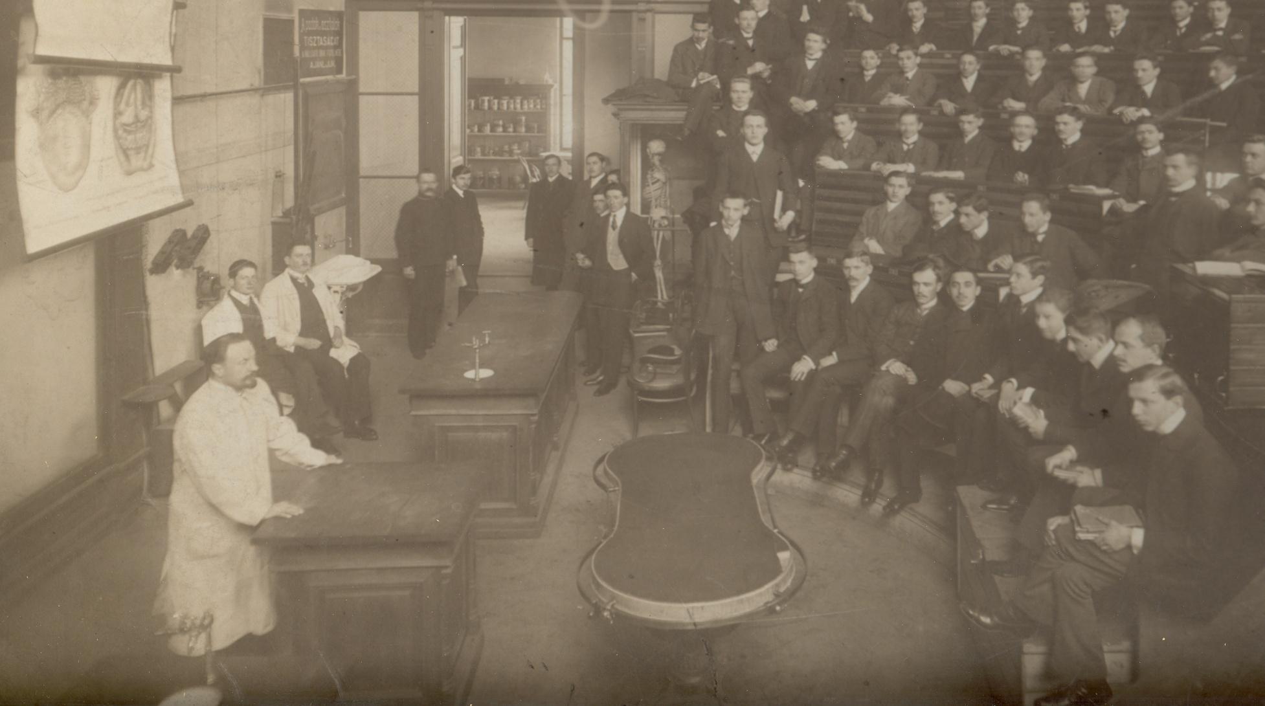
Lenhossék prof. előadása, 1909
(Réthelyi prof. fényképgyűjteményéből)
Semmelweis Egyetem
http://semmelweis.hu

Slide 12
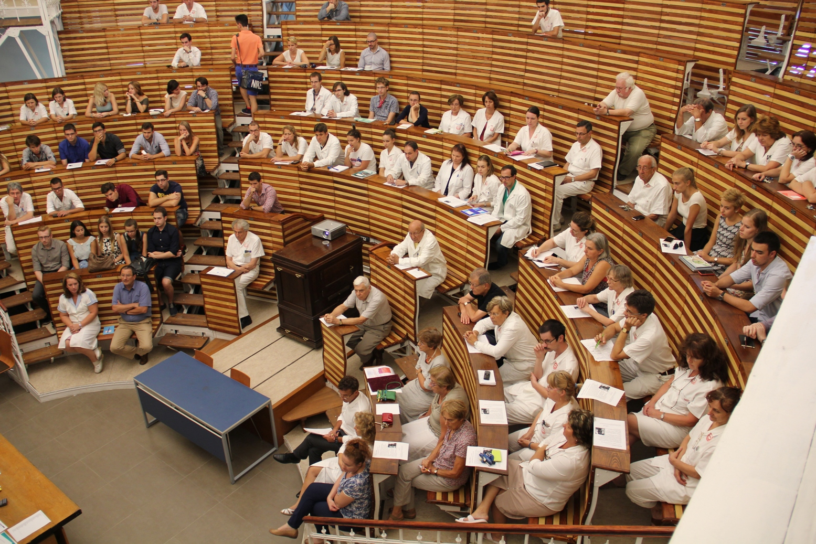
Huzella tanterem (2. emelet)
Semmelweis Egyetem
http://semmelweis.hu

Slide 13
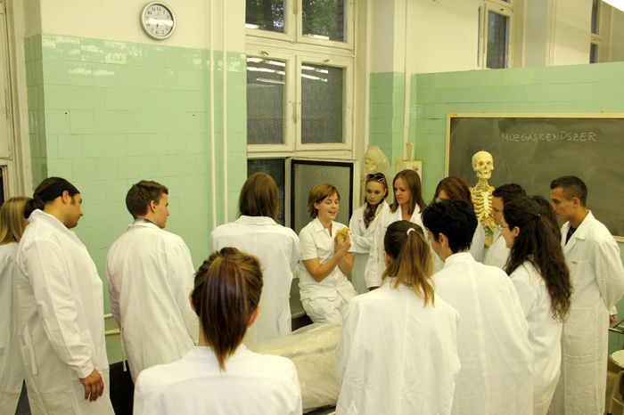
Boncterem
Semmelweis Egyetem
http://semmelweis.hu

Slide 14
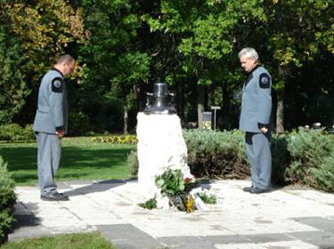
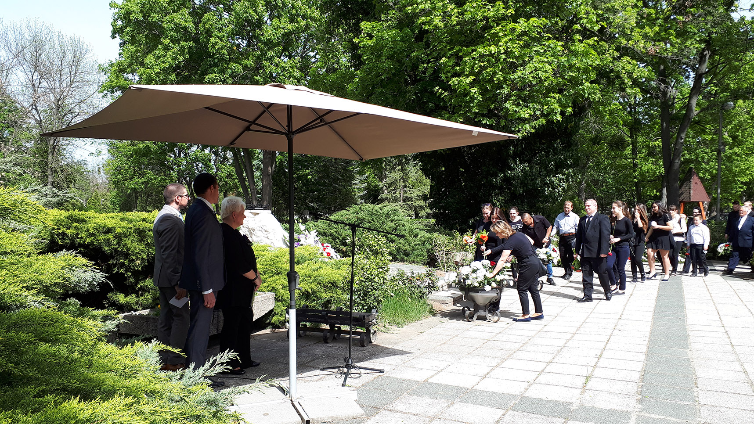
Semmelweis Egyetem
http://semmelweis.hu

Slide 15
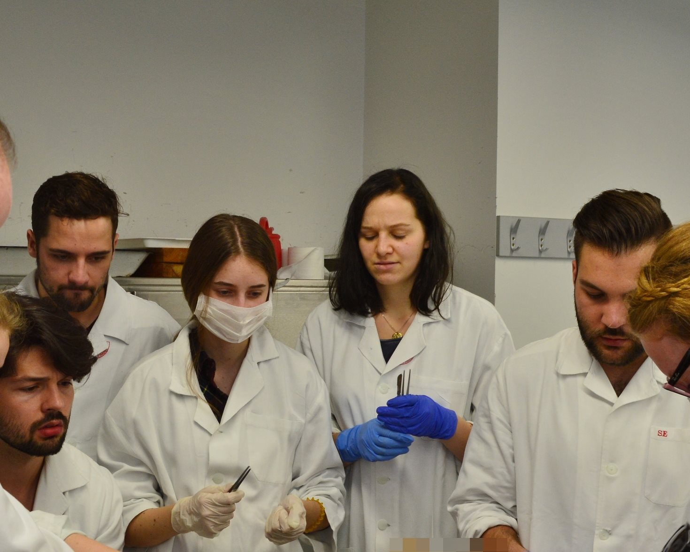
Semmelweis Egyetem
http://semmelweis.hu

Slide 16
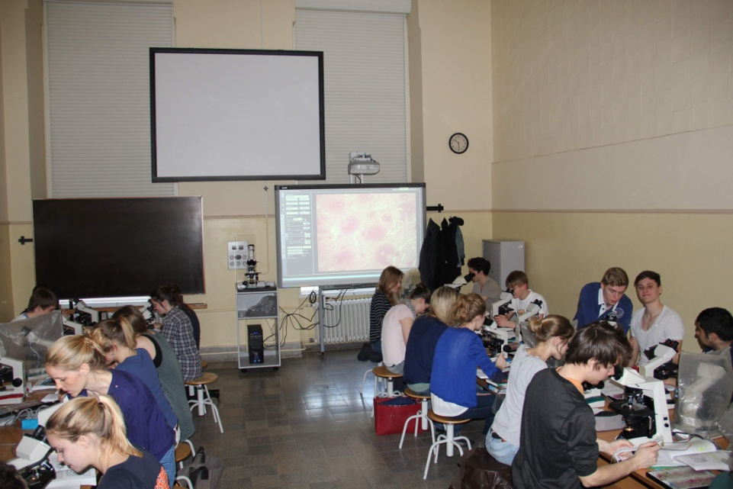
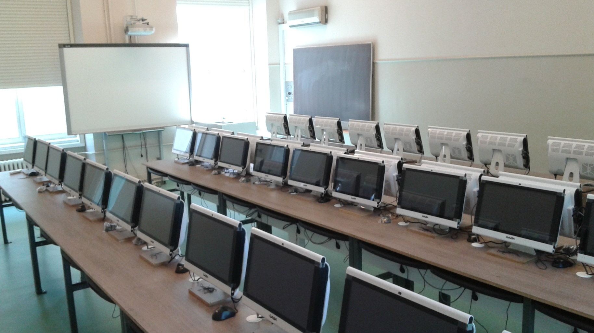
Szövettan
Semmelweis Egyetem
http://semmelweis.hu

Slide 17
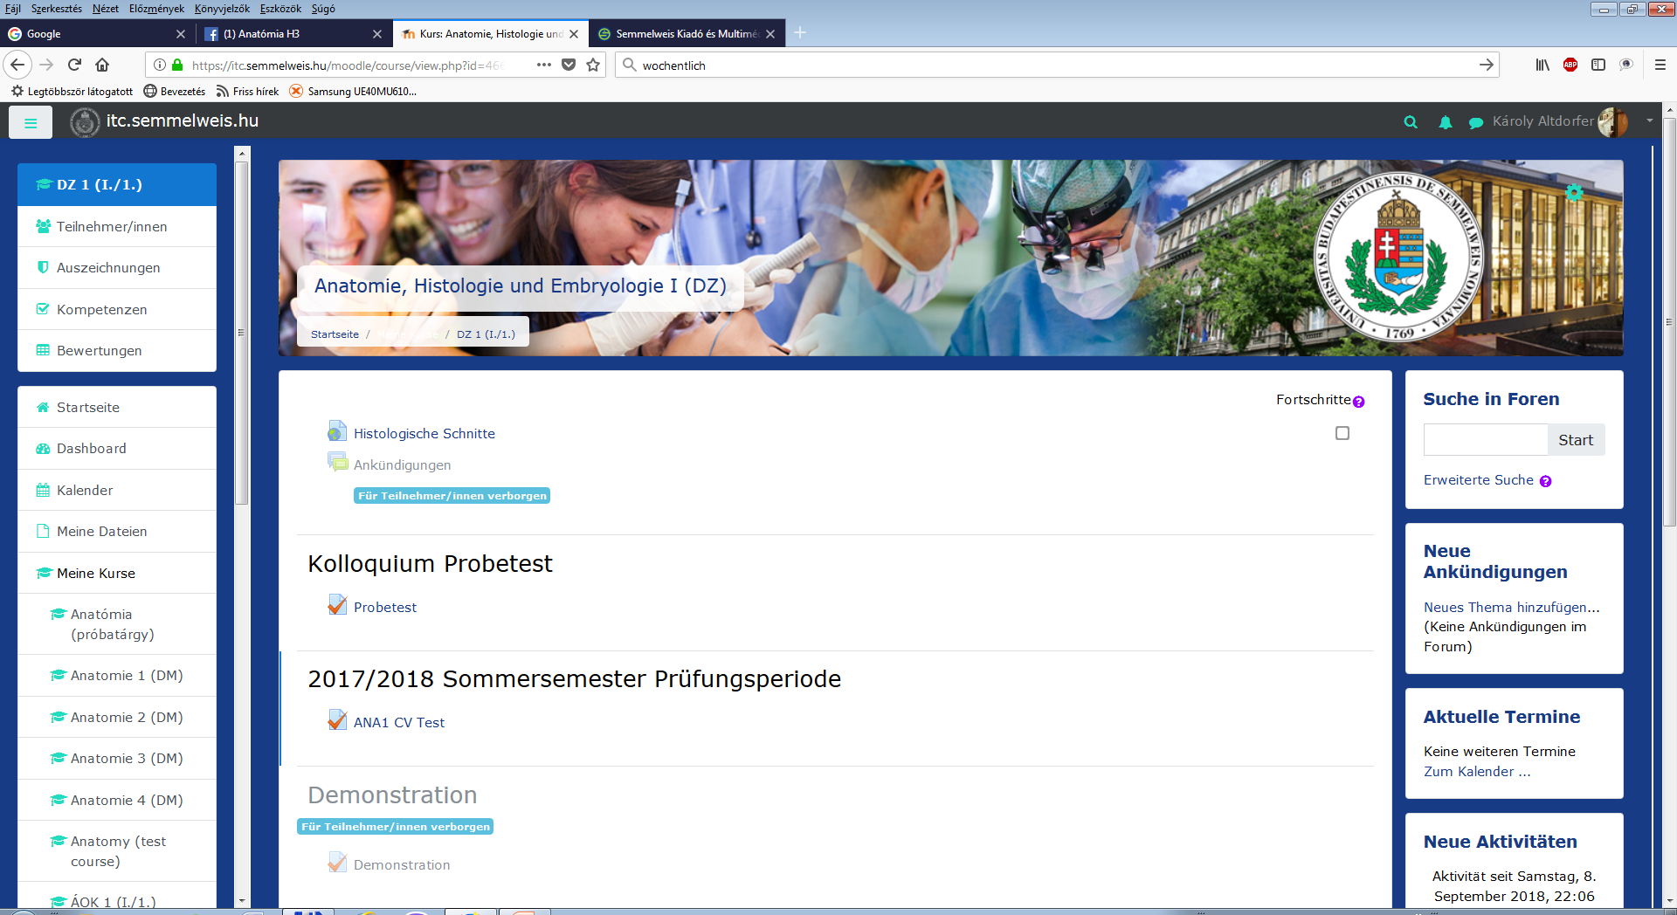
https://seka.semmelweis.hu/hu/segitseg/seka_aktivalas <--
https://itc.semmelweis.hu/moodle/
SeKa jelszó!
Semmelweis Egyetem
http://semmelweis.hu

Slide 18
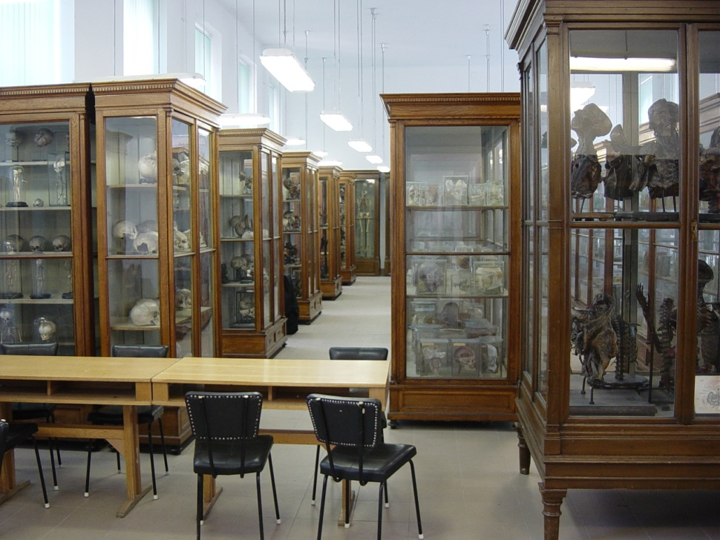
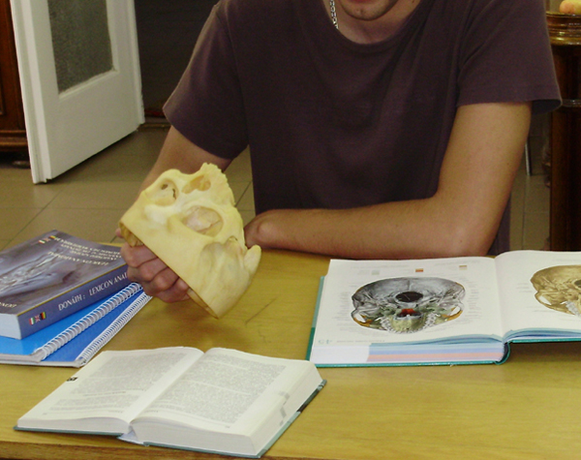
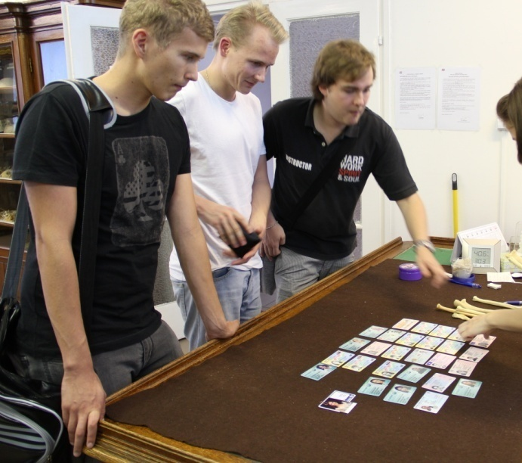
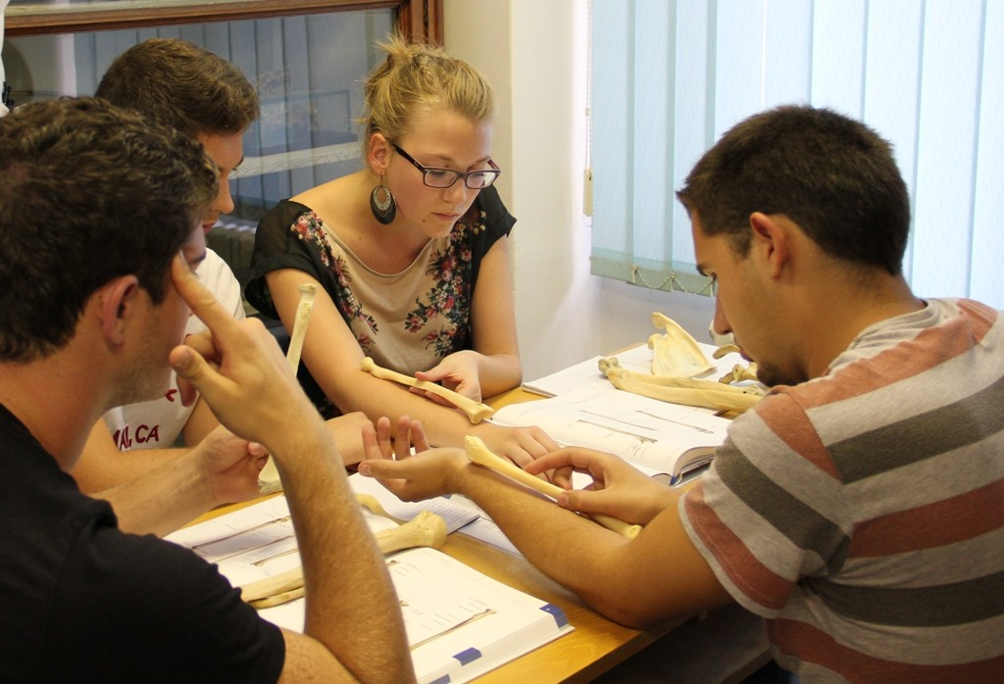
Anatomiai Múzeum: oktató múzeum
Kedd, szerda, péntek: 9.00-17.00
ebédszünet: 12.00-12.30
Semmelweis Egyetem
http://semmelweis.hu

Slide 19
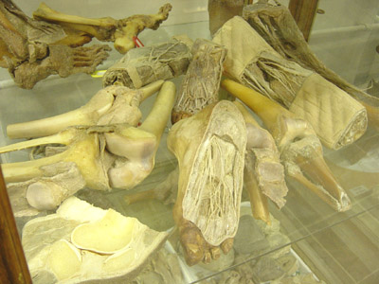
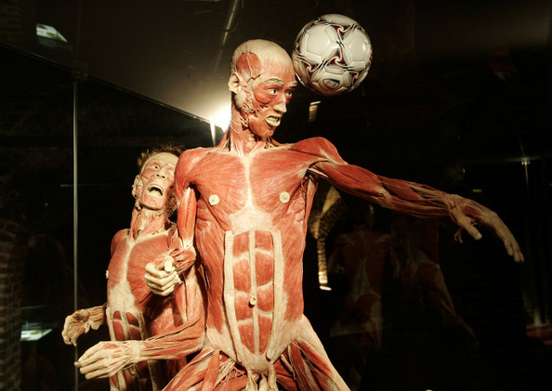
Semmelweis Egyetem
http://semmelweis.hu

Slide 20
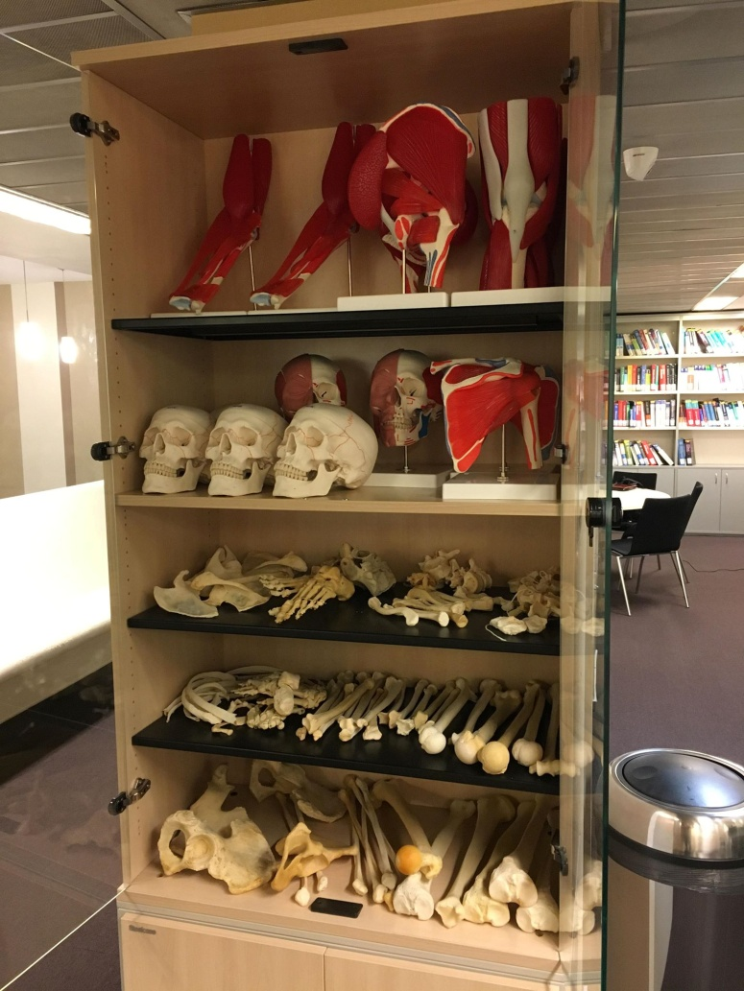
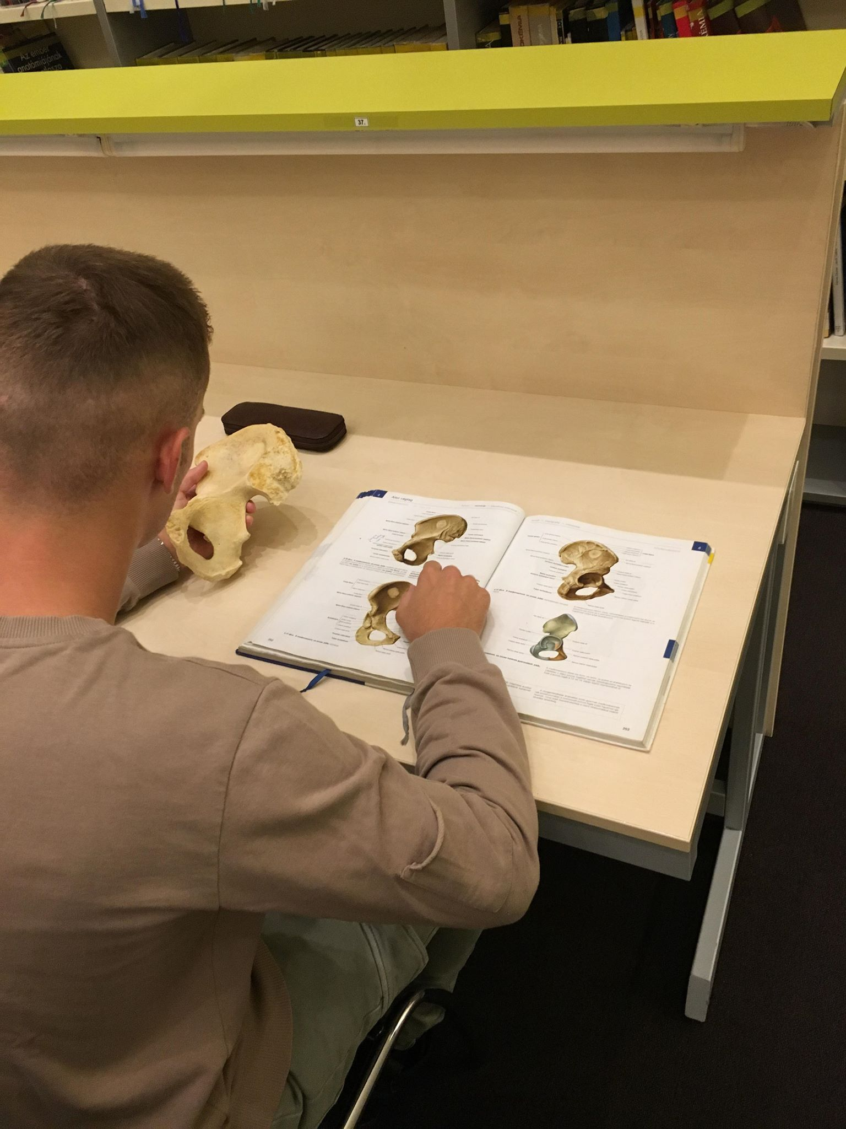
EOK könyvtár
Semmelweis Egyetem
http://semmelweis.hu

Slide 21
Előadások letöltése:
http://semmelweis.hu/anatomia/
Előadások → ÁOK → Makr. Anatómia (E-H)→
” A letöltési linkek belépés után láthatók!”
login: educatio
jelszó: Semmelweis1769
(Régebbi előadások: Tudásbázisban: http://lib.semmelweis.hu )
Semmelweis Egyetem
http://semmelweis.hu

Slide 22
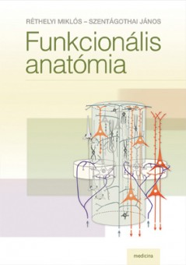
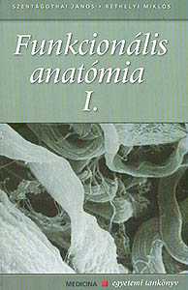
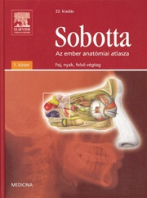
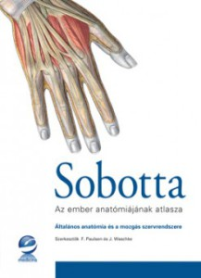
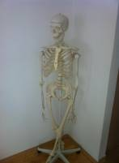
Elektronikusan ingyenesen elérhető
Semmelweis Egyetem
http://semmelweis.hu

Slide 23
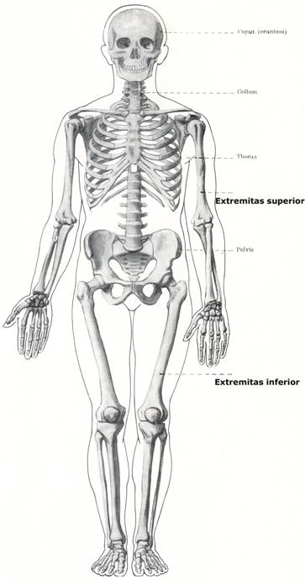
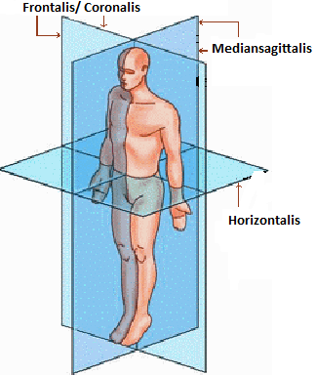
Anatómiai testhelyzet
Semmelweis Egyetem
http://semmelweis.hu

Slide 24
Latin nomenclatura
caput; cranium collum corpus truncus thorax abdomen pelvis extremitas
superior; inferior
brachium antebrachium manus
femur crus pes
Semmelweis Egyetem
http://semmelweis.hu

Slide 25
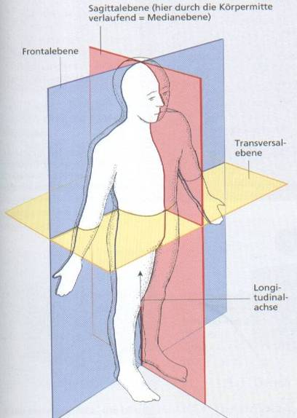
síkok:
frontális
horizontális
sagittalis mediansagittalis: középen felez
Semmelweis Egyetem
http://semmelweis.hu

Slide 26
Irányok
cranialis / caudalis superior / inferior
dexter / sinister
anterior =ventralis
volaris=palmaris (Palma manus ) posterior = dorsalis
proximalis / distalis
superficialis / profundus
medianus medialis
ulnaris / tibialis (de: medius, intermedius) lateralis radialis / fibularis
Semmelweis Egyetem
http://semmelweis.hu

Slide 27
Tuber tuberculum tuberositas trochanter linea crista margo processus spina condylus epicondylus
Fovea foveola fossa
cavitas impressio sulcus canalis incisura foramen hiatus
magnus major minor brevis longus
Epiphysis diaphysis musculus tendo
Flexio extensio
Semmelweis Egyetem
http://semmelweis.hu

Slide 28
Semmelweis Egyetem
http://semmelweis.hu

Slide 29
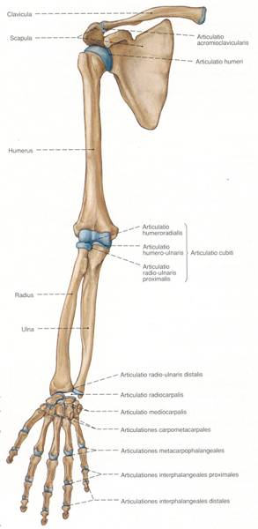
Semmelweis Egyetem
http://semmelweis.hu

Slide 30
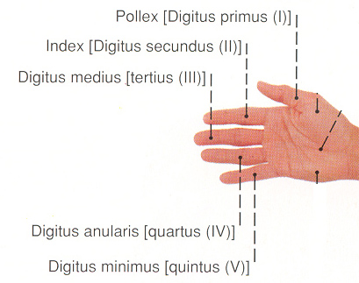
Semmelweis Egyetem
http://semmelweis.hu

Slide 31
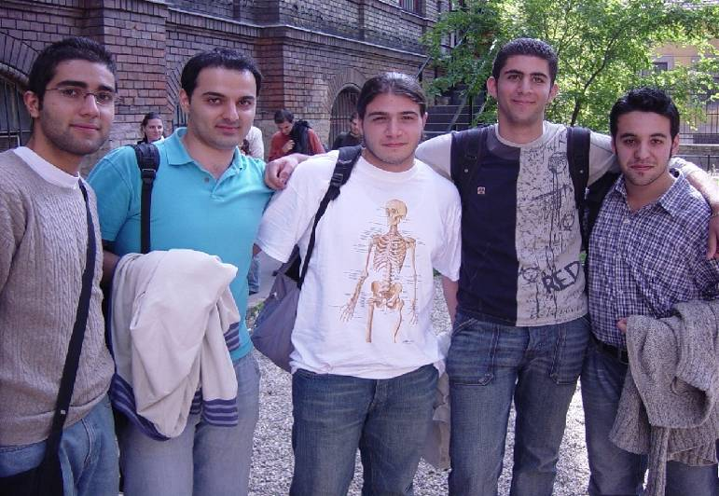
Semmelweis Egyetem
http://semmelweis.hu

